Slide 1
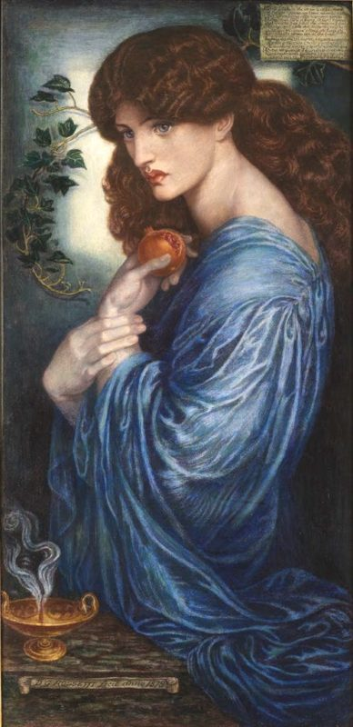
Ο εφιάλτης της Περσεφόνης: Μία Ανάλυση
TT
by Thalia Themistocleous
Notes:
<αριθμός>

Slide 2
Ιστορικό και Πολιτικό Πλαίσιο
Η Εποχή
Ο Γκάτσος
«Ο εφιάλτης της Περσεφόνης» είναι ένα τραγούδι του Νίκου Γκάτσου που μελοποίησε ο Μάνος Χατζιδάκις. Συμπεριλαμβάνεται στον δίσκο «Τα Παράλογα», ο οποίος κυκλοφόρησε το 1976 με βασική ερμηνεύτρια τη Μαρία Φαραντούρη. Ήταν η εποχή της μεταπολίτευσης.
Ο Νίκος Γκάτσος, ως αριστερός διανοούμενος, ενσωματώνει στα έργα του την πολιτική και κοινωνική θέση του.τραγούδι διαμαρτυρίας, Ο Γκάτσος ήταν ο πρώτος στιχουργός που έθιξε στην Ελλάδα με προφητικό τρόπο, τόσο εύστοχα και πετυχημένα, το θέμα της περιβαλλοντικής κρίσης ή αλλιώς το ζήτημα της οικολογικής καταστροφής.
Notes:
<αριθμός>

Slide 3
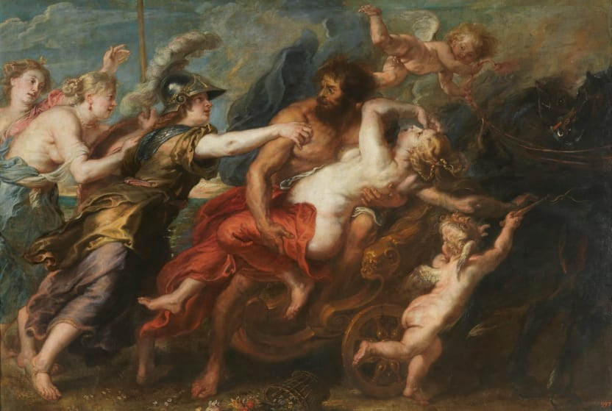
Ποιητικά Στοιχεία και Συμβολισμοί
1
Η Περσεφόνη
2
Ο Εφιάλτης
Συμβολίζει την αθωότητα, την ομορφιά και την ελευθερία.
Εκφράζει το φόβο, την ανισυχία και την αίσθηση εγκλωβισμού.
3
Η Ελπίδα
Η ελπίδα για την ελευθερία και την απελευθέρωση από την δικτατορία.
Notes:
<αριθμός>

Slide 4
Η Επικαιρότητα του Τραγουδιού
Ελπίδα
1
Η ελπίδα για έναν καλύτερο κόσμο βαρύνει τις νέες γενιές.
Οικολογική καταστροφή
2
Ο «εφιάλτης» της οικολογικής καταστροφής είναι πιο επίκαιρος από ποέ.
Κοινωνική Κριτική
3
Ο Γκάτσος κάνει κοινωνική κριτική μέσα από το τραγούδι.
Notes:
<αριθμός>

Slide 5
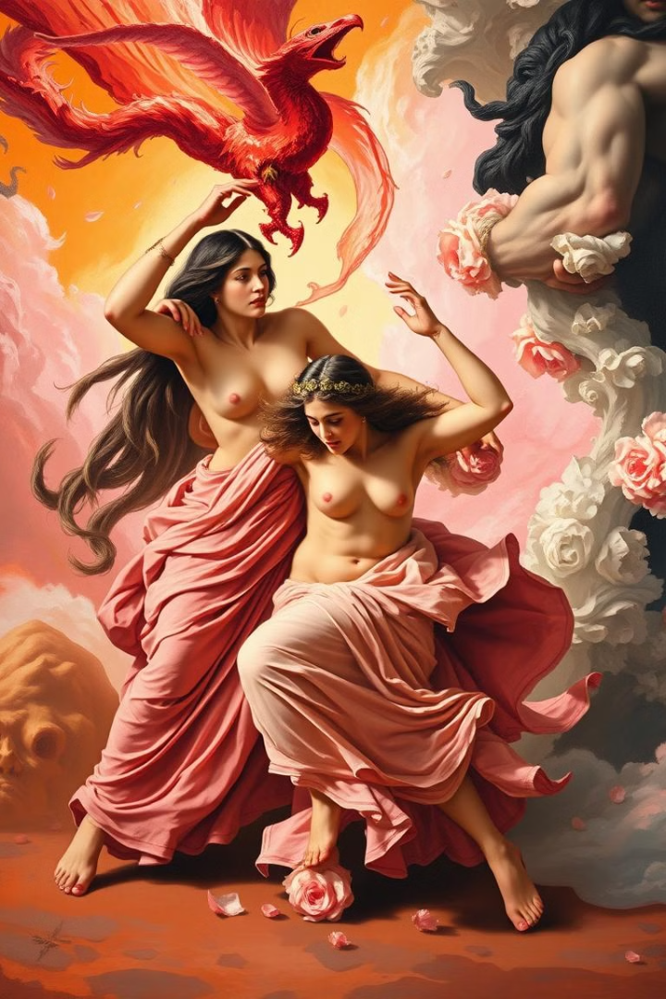
Η Μυθολογία της Περσεφόνης
Απαγωγή
Σύμβολο
Η Περσεφόνη απαχθηκε από τον Πλούτωνα στο υπόγειο κόσμο. Περσεφόνη έπαιζε σε μια πανέμορφη περιοχή, όταν είδε ένα πανέμορφο νάρκισσο και θέλησε να τον κόψει. Τότε εμφανίστηκε ο Άδης (Πλούτωνας, θεός του Κάτω Κόσμου) καιτην έκλεψε, αφού προηγουμένως είχε πάρει τη συγκατάθεσητου Δία. Η Δήμητρα μάταια έψαχνε να τη βρει. Κάποια μέρα μίλησε με τον βασιλιά Ήλιο, ο οποίος της εξήγησε τι είχε γίνει κι αυτή έχοντας θυμώσει παρά πολύ με το Δία που επέτρεψε την αρπαγή της κόρης τους, αντίνα γυρίσει στον Όλυμπο, μεταμορφώθηκε σε γριά και άρχισε να περιπλανείται στις πόλεις. Έτσι έφτασε στην Ελευσίνα όπου ζήτησε να της χτίσουν έναν ναό κάτω από την Ακρόπολη. Βλέποντας αυτά, ο Δίας έστειλε τον Ερμή (αγγελιοφόρο των Θεών) στον Άδη ζητώντας του να επιτρέψει την άνοδο της Κόρης για να ηρεμήσει η Δήμητρα. Ο Άδης την έστειλε αφού πρώτα της έδωσε να φάει καρπό ροδιού για να εξασφαλίσει την επιστροφή της.Η Κόρη συνάντησε την μητέρα στην Ελευσίνα, όμως μόλις η Δήμητρα αντιλήφθηκε ότι η κόρη της έφαγε τον καρπό κατάλαβε ότι δε μπορεί να την κρατήσει για πάντα κοντά της. Τη λύση έδωσε η Ρέα (μητέρα του Δία, του Άδη και της Δήμητρας) μέσω της οποίας έγινε συμβιβασμός ανάμεσα στους θεούς και αποφάσισαν ότι η Περσεφόνη θα περνούσε το 1/2 του χρόνου με τον σύζυγο της Άδη και τα 1/2 στον Όλυμπο με την μητέρα της
.
Notes:
<αριθμός>

Slide 6
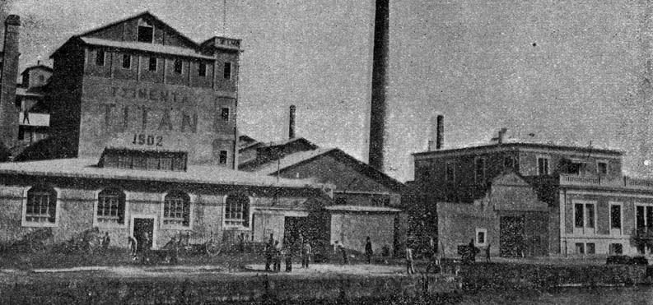
Ο τόπος του ποιήματος
Θα μπορούσε να ισχυριστεί κανείς πως ο τόπος όπου διαδραματίζεται η ιστορία του τραγουδιού, είναι η Ελευσίνα. Κατά την αρχαιότητα, τα Ελευσίνια Μυστήρια ήταν μια μυστικιστική τελετή αφιερωμένη στη θεά Δήμητρα και στην Περσεφόνη. Θεωρείται μια από τις ιερότερες γιορτές της αρχαίας Ελλάδας. Ο Γκάτσος, πιθανότατα, αντιπαραβάλει τη μαγεία που προκαλούσε η αρχαία Ελευσίνα, με τη σύγχρονη Ελευσίνα, μια κακόμοιρη βιομηχανική περιοχή.
Ο Γκάτσος κάνει κοινωνική και πολιτική κρι
3
Ελπίδα
Το τραγούδι ενσταλάζει ελπίδα για ένα καλύτερο μέλλον.
Notes:
<αριθμός>

Slide 7
Αντίθεση ανάμεσα στο παρόν και το παρελθόν
Τότε
Τώρα
Ελπίδα
Φύτρωνε φλησκώνι και μέντρα
Έβγαζε η γη το πρώτο της κυκλάμινο
Οι μύστες σμίγανε τα χέρια
η θάλασσα γινόταν ευλογία
Κι ήταν ευχή του κάμπου τα βελάσματα
Χωριάτες παζαρεύουν τα τσιμέντα
Τα πουλιά πέφτουν νεκρά στην υψικάμινο
Πετάνε τ’αποτσίγαρα οι τουρίστες κια πάνε να δουν το καινούργι διυλιστήριο.
Καμιόνια κουβαλούν στα ναυπηγία άδεια κορμιά, σιδηρικά παιδιά κι ελάσματα.
Notes:
<αριθμός>

